Slide 1
?
?
?
?
?
?
?
Загадок много дивных на земле и,
?
?
?
?
?
?
?
?
?
?
может быть, тебе одна по силам.
?
?
?
?
?
?
?
?

Slide 2


Slide 3


Ты и твои друзья

Slide 4
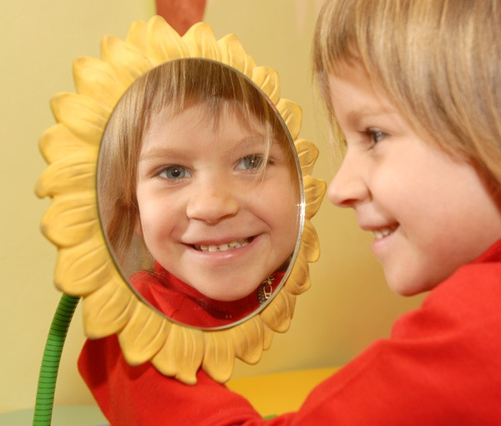

Slide 5
Чаще улыбайся
Никогда не улыбайся

Slide 6
Больше рассказывай о себе
Умей выслушать своего друга

Slide 7
Называй друга по имени.
Называй друга по прозвищу.

Slide 8
Скрывай свои ошибки, указывай на чужие.
Совершив ошибку, признай и исправь её.

Slide 9


Slide 10
Добрые слова!
Чаще улыбайся
Называй по имени.
Признавай ошибки.
Умей выслушать!

Slide 11
Разговаривай с другом так,
как бы ты хотел,
чтобы он разговаривал с тобой

Slide 12
Разговаривайте спокойно
Помогайте друг другу
Не жадничайте

